Slide 1
Министерство образования Республики Беларусь Учреждение образования «Гомельский государственный университет имени Франциска Скорины»
Практика в ГУО «СШ№27»
Выполнили студентки
физического факультета
группы ФТТ-52
Гомель 2015 г.

Slide 2
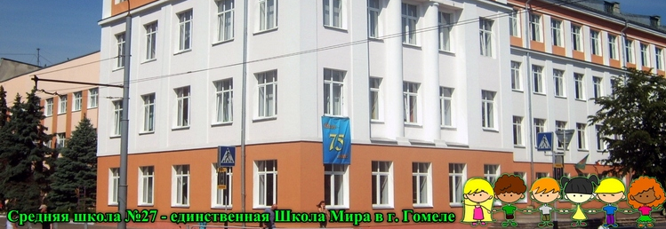
Школа Мира

Slide 3
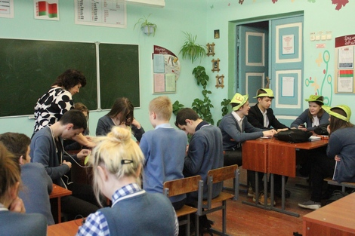
Неделя физики

Slide 4
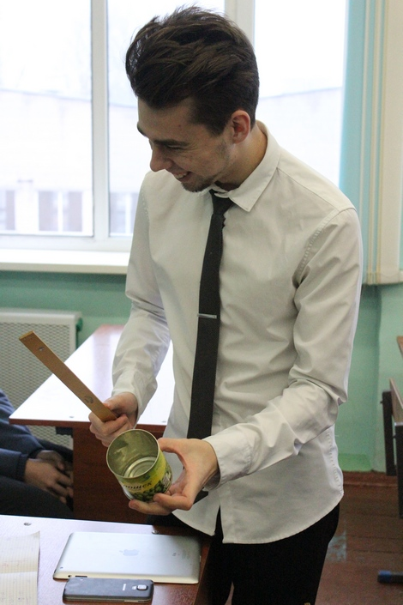
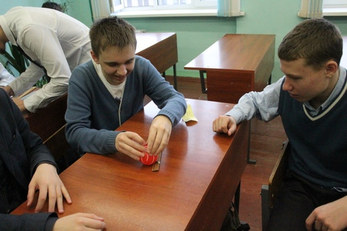

Slide 5
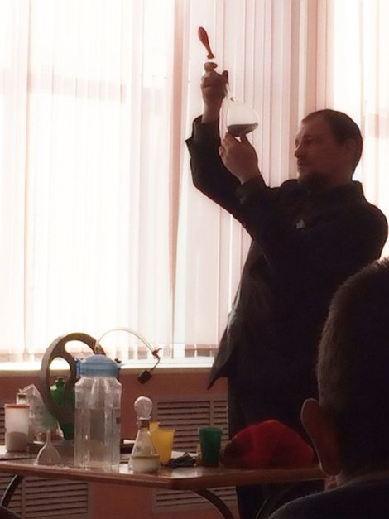
Занимательные опыты

Slide 6
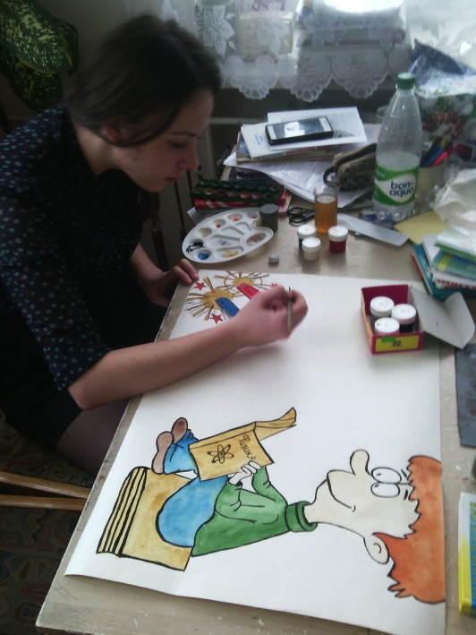
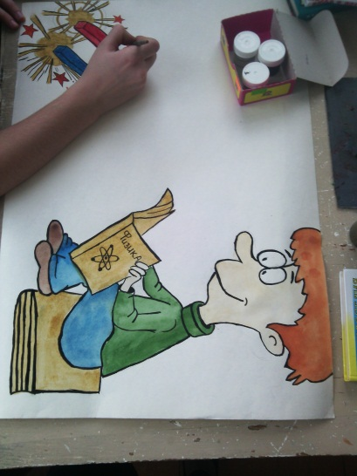
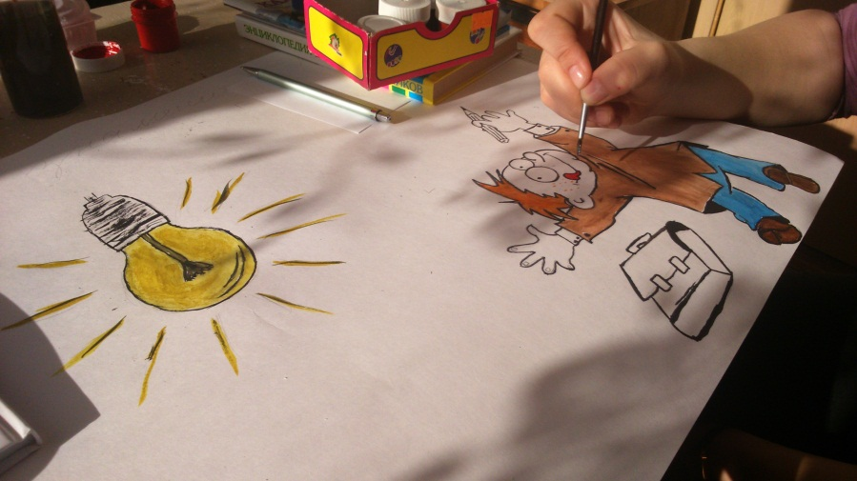
Наша творческая работа

Slide 7
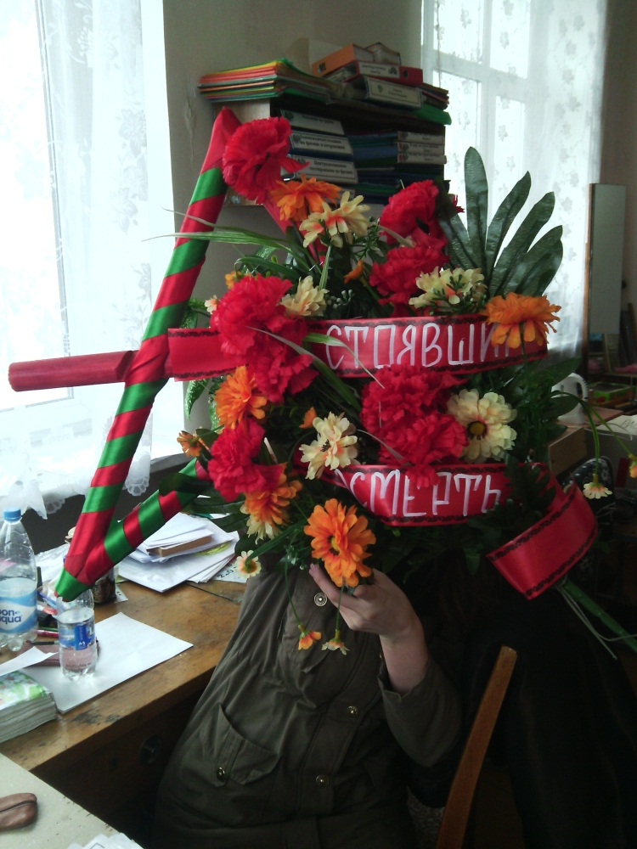
Мастера на все руки

Slide 8
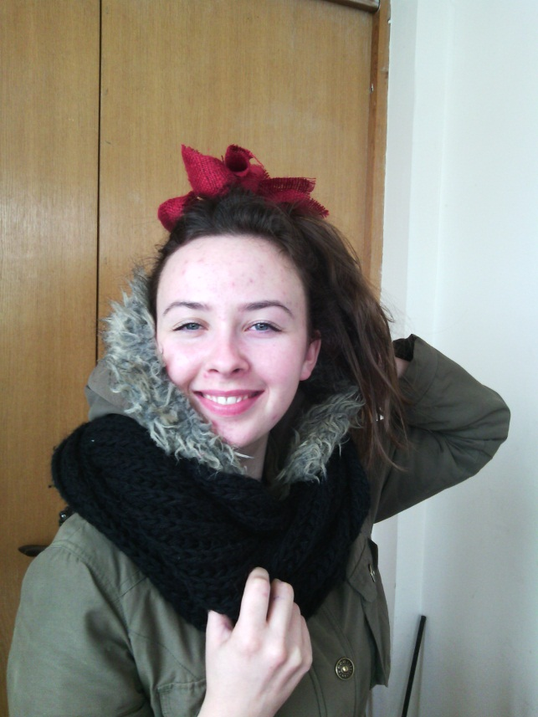
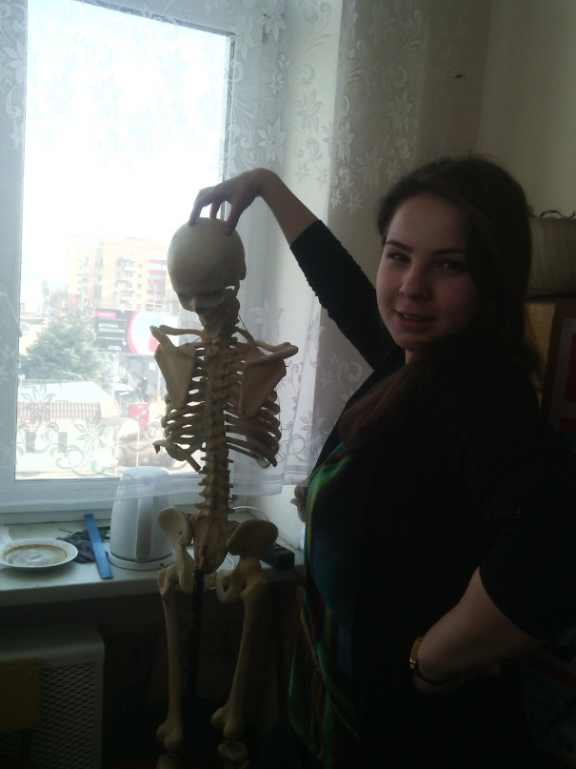
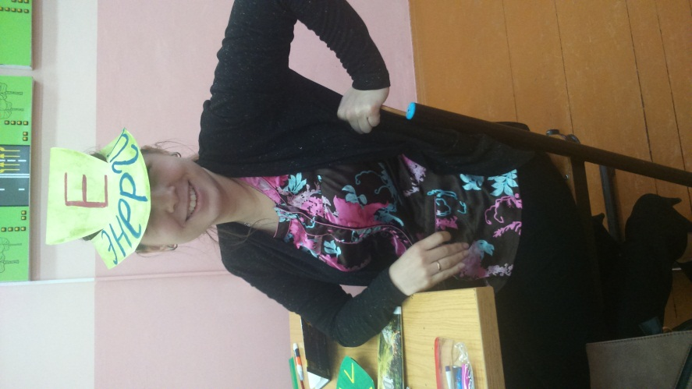
Всегда с хорошим настроением ☺

Slide 9
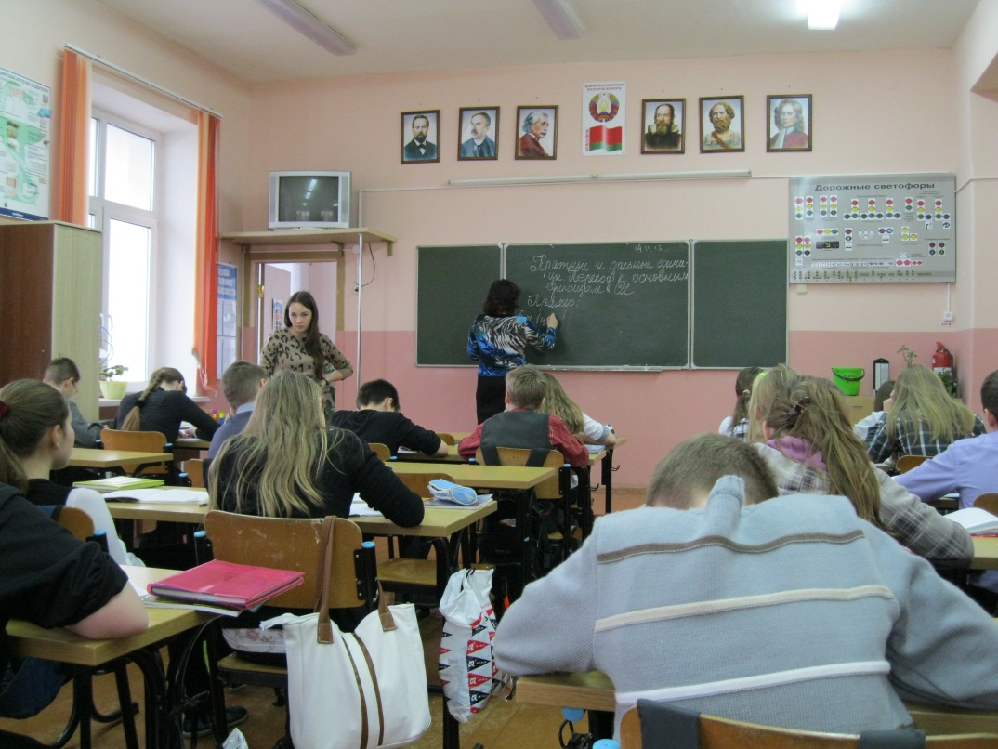
Не забываемые открытые уроки

Slide 10
«Учитель, будь солнцем, излучающим человеческое тепло, будь почвой, богатой ферментами человеческих чувств, и сей знания не только в памяти и сознании твоих учеников, но и в их душах и сердцах...» (Ш. Амонашвили)

